Slide 1
TRƯỜNG ĐẠI HỌC DUY TÂN KHOA DƯỢC
BỆNH PARKINGSON
Nhóm :
- HỒ NGUYÊN THẢO - PHẠM THỊ QUÝ THÙY - VÕ MINH TRÍ
- LÊ DƯƠNG QUÝ BẢO
- PHẠM NGỌC THÚY TIÊN
Đà Nẵng , 2018

Slide 2
I . ĐỊnh nghĩa, nguyên nhân, bệnh sinh
1 . Định nghĩa:
Bệnh Parkinson (hay còn gọi là PD) là một rối loạn thoái hoá của hệ thần kinh trung ương gây ảnh hưởng đến tình trạng cử động, thăng bằng và kiểm soát cơ của bệnh nhân.
Tỷ lệ mắc bệnh này là 1-2/1000 người , nhưng ở tuổi già bệnh này cao hơn gấp 5-10 lần so với tỷ lệ chung. Tuổi 60 là bệnh có xu hướng phát bệnh và nặng dần theo thời gian không có phân biệt nam nữ .

Slide 3
I . ĐỊnh nghĩa, nguyên nhân, bệnh sinh
2. Nguyên nhân :
Sau viêm não
Teo nhân xám của hệ TKTW
Chấn thương sọ não , tổn thương choáng chỗ ở não
Tiếp xúc nhiều với chất độc (bụi mangan,...) và ngộ độc carboc mỗnyt
Nguyên nhân
Dùng thuốc kích thích MPTP
Dùng các thuốc an thần kinh kéo dài

Slide 4
I . ĐỊnh nghĩa, nguyên nhân, bệnh sinh
3. Bệnh sinh :

Slide 5
II. TRIỆU CHỨNG
Bệnh có 4 triệu chứng lâm sàn sau :
- Run: là những động tác bất thường ở các đầu ngón ta, bàn chân, bàn tay, có thể ở mặt ( môi, lưỡi,…).
- Tăng trương lực cơ quá mức: xuất hiện ở các cơ chống đối với trọng lực. Sờ nắn các cơ thấy cứng và giảm độ co duỗi.
- Bất động: là biểu hiện của chủ động và tự động đều giảm, biên độ và tốc độ của động tác giảm, bệnh cảm thấy mệt và dừng lại khi cử động .
- Bât thường về tư thế và dáng đi : điển hình là tư thế gấp, các động tác hoạt động không mềm mại, có lúc như bị đông cứng khi đang hoạt động .

Slide 6
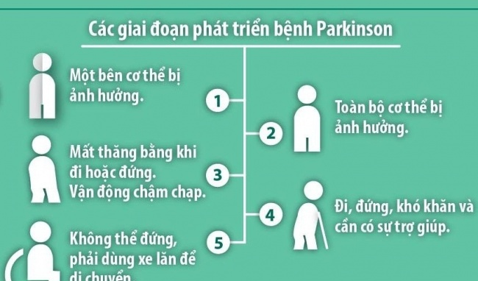
Iii. TiếN triển
Parkingson là căn bệnh có thời gian ủ bệnh âm thầm, tiến triển chậm không có các dâu hiệu đặc biệt nào . Khi phát bệnh thì hơn 80% dopamin trong não bị mất đi.

Slide 7
Iv. Điều trị
* Đối với bệnh này có các biện pháp điều trị sau:
Điều trị nội khoa bằng thuốc
Phẫu thuật
Phục Hồi Chức Năng
Dinh Dưỡng

Slide 8
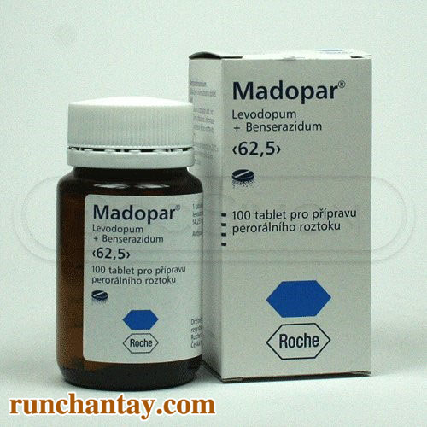
Iv. Điều trị
* Các thuốc điều trị bệnh này bao gồm có loại thuốc:
1. Liệu pháp thay thế dopamine:
-Levodopa đi qua hàng rào máu não, tại đây nó được chuyển hóa thành dopamine và thiết lập lại trạng thái cân bằng giữa các chất dẫn truyền thần kinh. -Tên thuốc: Madopa

Slide 9
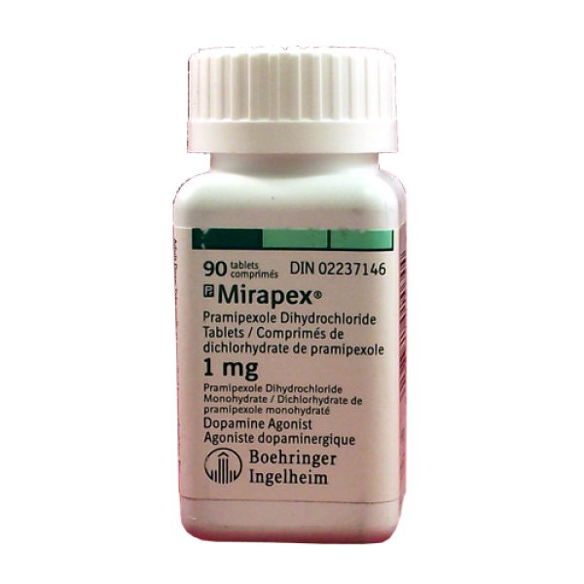
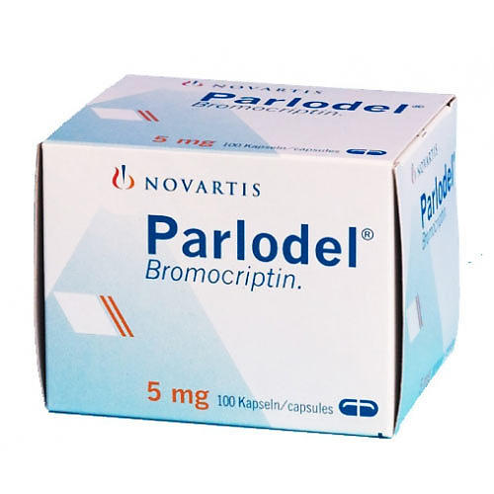
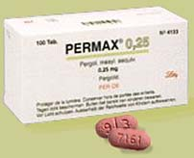
Iv. Điều trị
2. Chất chủ vận dopamine
- Mặc dù không tạo ra chất dẫn truyền thần kinh như levodopa nhưng chất chủ vận dopamine lại có khả năng “bắt chước” và kích thích các thụ thể dopamine, làm tăng hiệu quả của dopamine trong não
- Tên thuốc: Bromocriptine (Parlodel), Pergolide (Permax), Pramiprexole (Mirapex)

Slide 10
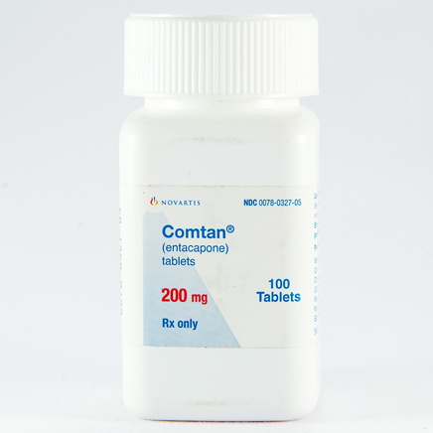
Iv. Điều trị
3. Chất ức chế COMT làm giúp cải thiện tình trạng cứng đờ ở người bệnh Parkinson
- COMT (catechol-O-methyltransferase) là một enzyme tự nhiên làm nhiệm vụ chuyển hóa cả levodopa và dopamine. Bằng cách ức chế hoạt động của men COMT, hiệu quả của levodopa trong não sẽ được kéo dài.
- Tên thuốc : Comtan (entacapone)

Slide 11
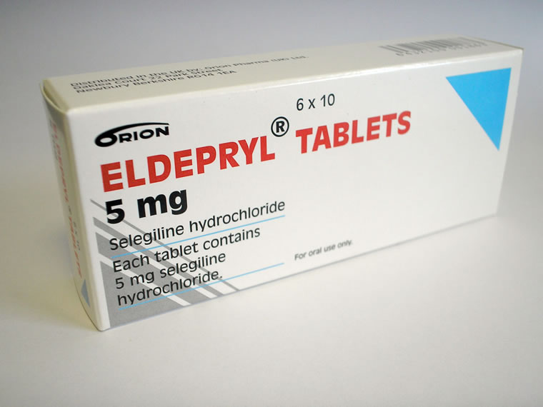
Iv. Điều trị
4. Chất ức chế MAO-B giúp kéo dài tác dụng của levodopa
- MAO-B (monoamine oxidase type B) cũng là một enzyme tự nhiên có vai trò phân giải và làm mất hoạt tính của dopamine. Vì vậy, chất ức chế MAO-B giúp kéo dài tác dụng của dopamine và các tiền chất của nó.
- Tên thuốc : selegilin (Eldepryl)

Slide 12
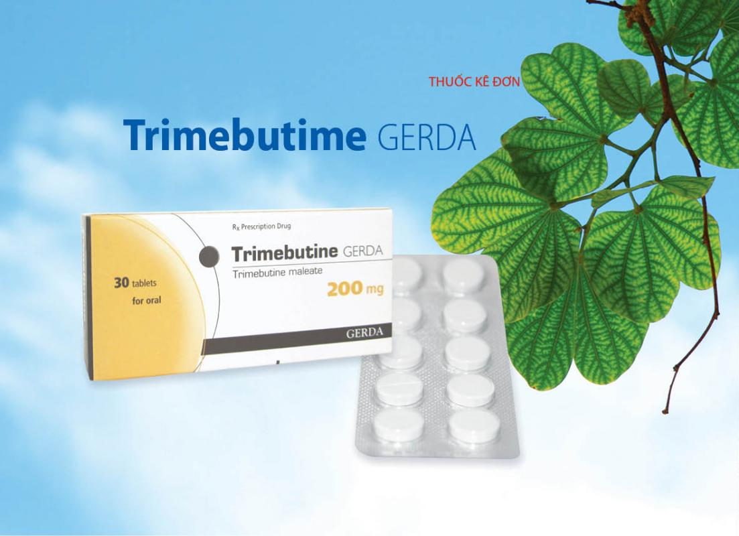
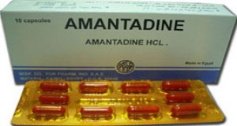
Iv. Điều trị
5. Thuốc kháng cholinergic
- Loại thuốc này giúp cải thiện sự mất cân bằng giữa dopamine và acetylcholine, rất hiệu quả trong việc điều trị run.
- Tên thuốc: Trimebutime GERDA
6. Amantadine
- Amantadine là một tác nhân kháng virus có cơ chế hoạt động không rõ ràng. Thuốc này có thể cải thiện các triệu chứng rối loạn vận động của bệnh Parkinson trong thời gian gần đây.
- Tên thuốc : AMANTADINE

Slide 13
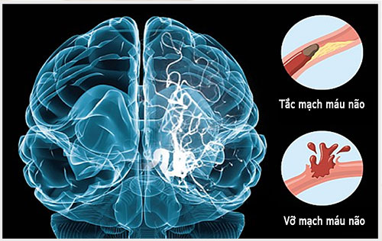
TRƯỜNG ĐẠI HỌC DUY TÂN KHOA DƯỢC
BỆNH
TAI BIẾN MẠCH MÁU NÃO
Nhóm : - HỒ NGUYÊN THẢO - PHẠM THỊ QUÝ THÙY - VÕ MINH TRÍ
- LÊ DƯƠNG QUÝ BẢO - PHẠM NGỌC THÚY TIÊN
Đà Nẵng , 2018

Slide 14
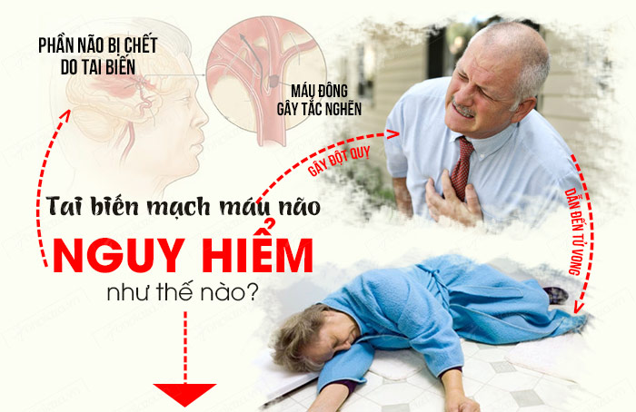

Slide 16
I . ĐỊnh nghĩa, nguyên nhân, Các yếu tố nguy cơ gây đột quỵ
1. Định nghĩa:
Tai biến mạch máu não (Stroke) là các thiếu sót chức năng thần kinh xảy ra một cách đột ngột do mạch máu bị tắc hoặc bị vỡ.

Slide 17
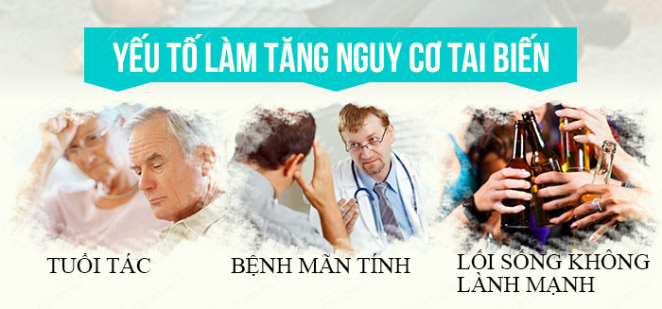
I . ĐỊnh nghĩa, nguyên nhân, Các yếu tố nguy cơ gây đột quỵ
2. Nguyên nhân :
* Nguyên nhân: Có rất nhiều nguyên nhân gây tai biến mạch máu não như : tiền sử gia đình, bệnh tim, hút thuốc, huyết áp,…và những yếu tố khác gây nguy cơ làm tai biến mạch máu não .

Slide 18
I . ĐỊnh nghĩa, nguyên nhân, Các yếu tố nguy cơ gây đột quỵ
2. Nguyên nhân :
* Phân loại của bênh :
Thiếu máu cục bộ (71%)
Nguyên nhân khác (3%)
Xuất huyết (26%)

Slide 19
I . ĐỊnh nghĩa, nguyên nhân, Các yếu tố nguy cơ gây đột quỵ
3. Các yêu tối nguy cơ gây bệnh :
* Nguy cơ gây bênh bao gồm có 2 nguy cơ như sau:
Những nguy cơ không thể thay đổi được
- Tuổi
- Giới
- Chủng tộc
- Tiền sử đột quỵ
- Di truyền
Những nguy cơ có thể thay đổi được
- Tăng huyết áp
- Hút thuốc lá
- Cơn thiếu máu cục bộ thoáng qua
- Bệnh tim
- Đái tháo đường
- Bệnh lý tăng đông máu
- Đa hồng cầu
- Thiếu máu tế bào hình liềm
- Tiếng thổi tại động mạch cảnh

Slide 20
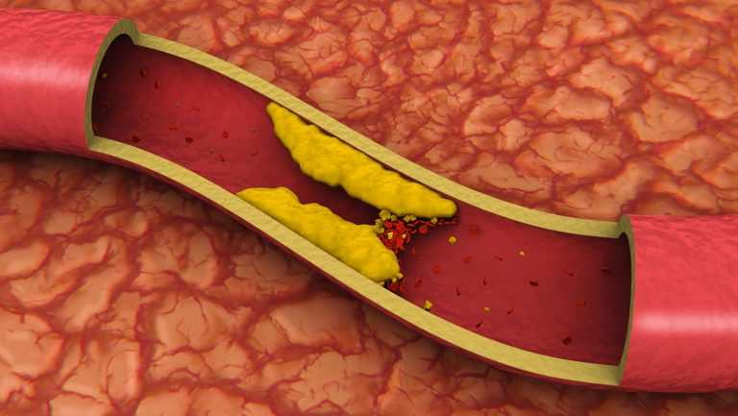
Ii. Cơ chế bệnh sinh
1. Cơ chế thiếu máu cục bộ trong xơ vỡ mạch
Thành mạch bị vỡ
Tiểu cầu bám vào thành
Huyết khối
Tắc mạch
Huyết khối tan ( trong vòng 24h)

Slide 21
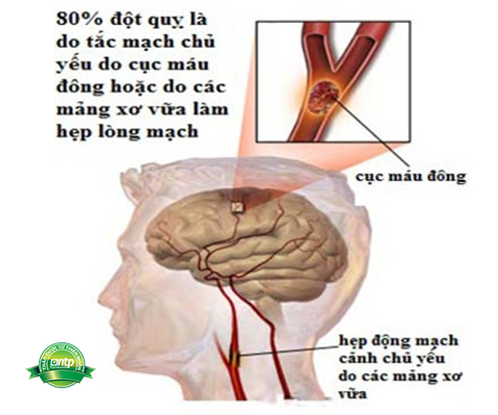
Ii. Cơ chế bệnh sinh
2. Hậu quả khi bị tắc mạch :

Slide 22
Ii. Cơ chế bệnh sinh
2. Hậu quả khi bị tắc mạch :

Slide 23
Iii. Triệu chứng lâm sàng :
1. Thiếu máu não :
Thành mạch bị vỡ
Tiểu cầu bám vào thành
Huyết khối
Tắc mạch
Thiếu máu não thoáng qua
Huyết khối tan ( trong vòng 24h)

Slide 24
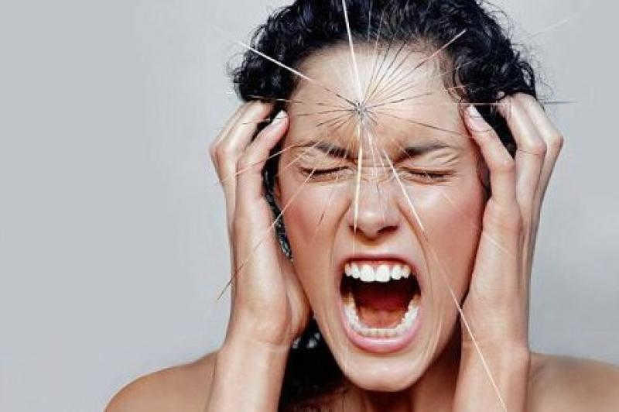
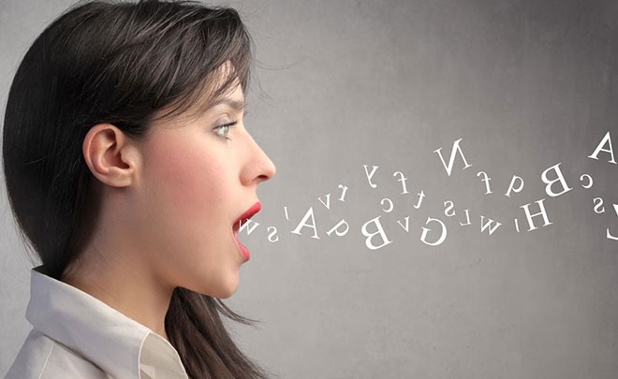
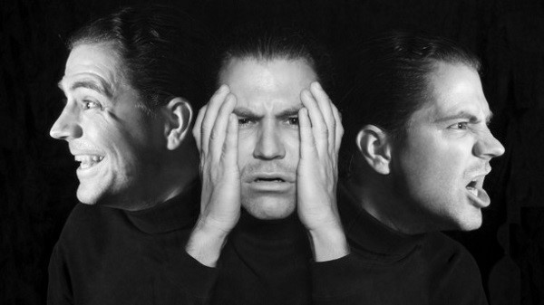
Iii. Triệu chứng lâm sàng :
2. Nhồi máu não :
TIỀN TRIỆU
Đau đầu
Rối loạn ngôn ngữ
Rối loạn cảm giác

Slide 25
Iii. Triệu chứng lâm sàng :
2. Nhồi máu não :
Chóng mặt
Choáng váng
Tê bì tay chân
Khởi phát
Thiếu sót vận động
Hôn mê nhẹ
Mất tri giác thoáng qua

Slide 26
Iii. Triệu chứng lâm sàng :
2. Nhồi máu não :
* Toàn phát : Các triệu chứng phụ thuộc vào sự tổn thương của các trung khu thần kinh .
- Liệt nửa người đối diện bên tổn thương ở các mức độ khác nhau
- Mất thị giác : Bán manh một, cùng bên hoắc song song
- Mất cảm giác : Tê bì thường xuất hiện ở bên đối diện hoặc bên tổn thương .
- Tiếng nói : Rối loạn ngôn ngữ

Slide 27
Iii. Triệu chứng lâm sàng :
2. Nhồi máu não :
Tỷ lệ tử vong cao (20-30%). Muộn hơn bệnh nhân có các triệu chứng : nằm lâu, hệ tiết niệu bị ảnh hương, nhồi máu cơ tim
Tiến triển
Tái phát nhiều lần gây ra sa sút trí tuệ

Slide 28
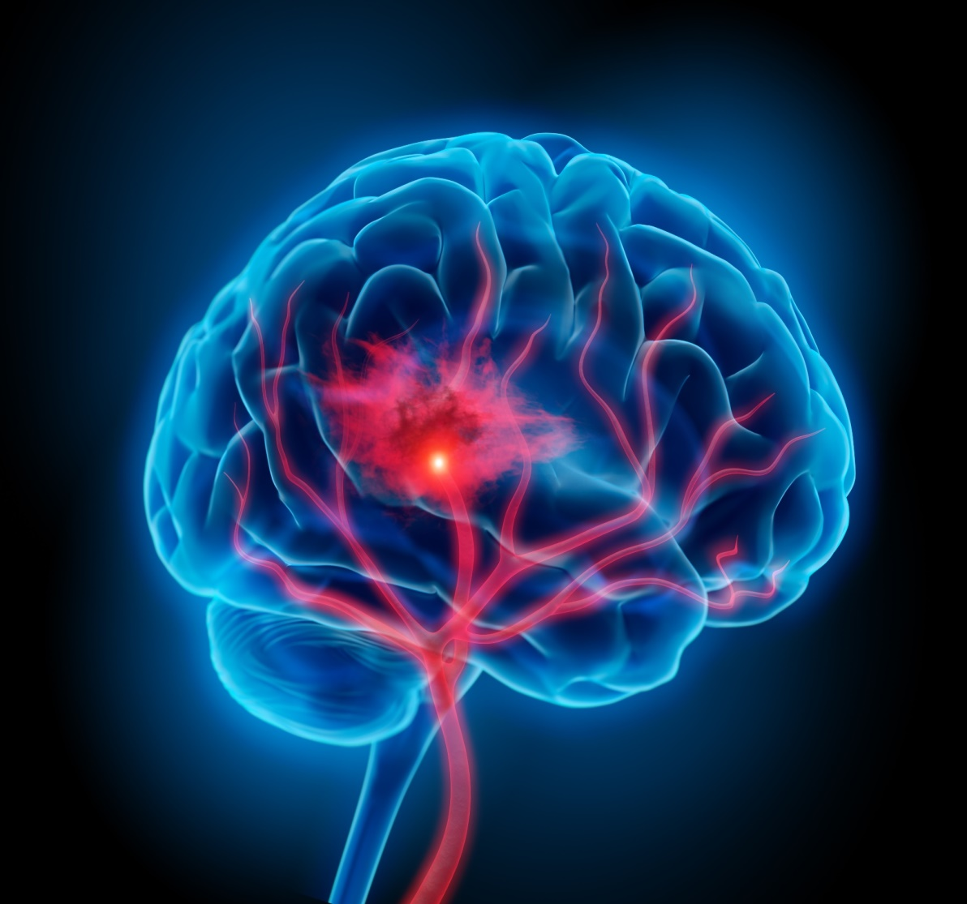
Iii. Triệu chứng lâm sàng :
2. Xuất huyết não :
* Xuất huyết não là: Xuất huyết não xảy ra khi một mạch máu nằm trong não bị vỡ ra khiến máu chảy vào các nhu mô não. Sự tăng áp lực đột ngột trong não có thể gây tổn thương các tế bào não xung quanh khối máu tụ.

Slide 29
Iii. Triệu chứng lâm sàng :
2. Xuất huyết não :
* Biểu hiện lâm sàng : đang đi hoặc đang làm gì đó bỗng nhiên nhức đầu dữ dội, thường lấy tay ôm đầu, bủn rủn chân tay và ngã chúi xuống một bên; tự nhiên nói khó hẳn đi hoặc cấm khẩu; cả một tay và một chân cùng bên tự nhiên yếu hơn rồi bại dần hoặc nặng hơn thì liệt hẳn (bán thân bất toại) kèm theo liệt nửa mặt, vật vã, đái dầm, đại tiện không tự chủ, tăng tiết đờm dãi và mồ hôi (bên liệt), nhịp thở không đều, rối loạn nhịp tim và huyết áp, sốt.

Slide 30
Iv. Điều trị :
Điều trị bằng cách dùng thuốc tây:

Slide 31
Iv. Điều trị :
2. Điều trị bằng cách dùng thuốc dân gian:
Phòng bệnh tai biến mạch máu não bằng địa long
Đậu tương lên men cho enzyme Nattokinase phòng bệnh đột quỵ
Phòng ngừa đột quỵ bằng hòe hoa
Dùng tỏi để phòng bệnh tai biến mạch máu não
Phòng bệnh đột quỵ bằng hoa bụp giấm (hibiscus)
Nấm lim xanh phòng bệnh tai biến mạch máu não

Slide 32
v. Cách PhÒNG bệnh :
Phòng bệnh cấp 1 : phòng tránh tai bến mạch máu não bằng cách kiểm soát : điều trị tăng huyết áp, điều trị đái tháo đường, hạn chế hút thuốc, uống rượu,….
Phòng bệnh cấp 2 : phòng tránh tai biến mạch máu não. Điều trị các yêu tố nguy cơ và điều trị dự phòng tai biến thiếu máu não cục bộ thoáng qua bằng aspirin….

Slide 33
vi. Cách sơ cứu bệnh :

Slide 34
CẢM THẦY VÀ CÁC BẠN ĐÃ LẮNG NGHE
CHÚC MỌI NGƯỜI MỘT BUỔI TỐI VUI VẺ !!!

